Slide 1

Welkom
Welkom
<number> |

Slide 2
Docent: Elleke Jagersma
Email: elleke.jagersma@stenden.com
Kamer: 1.026 (3/5 dagen beschikbaar)
Blackboard course:Tech-1-2-9 Mondelinge Communicatie 1 Techniek
Vragen: College, Spreekuur (12:30-13:15) of e-mail.
Mondelinge Communicatie 1
Presenteren en vergaderen

Slide 3
Inhoud College
Doelen
Organisatie module
Waarom MC-1?
Vergaderen
Presenteren
Reacties studenten
Theorie Communicatie
<number> |

Slide 4
Moduledoelen:
je weet hoe communicatie werkt;
je weet hoe je moet vergaderen;
je kunt boeiend presenteren.

Slide 5
Hoe te behalen?
productenmap*
25 % van eindcijfer. Hierin zitten alle opdrachten en reflectieverslagen;
actieve participatie
je bent minimaal 7 van de 8 colleges aanwezig;
peer assessment vergaderen
onderdeel van productenmap;
individuele presentatie*
50 % van eindcijfer;
groepspresentatie*
25 % van eindcijfer.
*Alle onderdelen moeten voldoende zijn om een eindcijfer toegekend te krijgen.
Notes:
Je mag dus 1 x missen.

Slide 6
Op welke manier?
in 7 bijeenkomsten van werkcolleges.
Notes:
Hierin worden de opdrachten besproken en uitgevoerd, heb je kans om vragen te stellen en worden soms theorielessen gegeven.

Slide 7
Hoe zien deze eruit?
Er is een vaste structuur:
Studenten bereiden les voor (moduleboek);
Werkcollege
  Bespreken opdrachten, uitvoeren opdrachten, mogelijkheid tot vragen, bespreken van vraagstukken en evt. een hoorcollege.
3. Reflectieverslag einde module.

Slide 8
Waarom?
Vergaderen;
Presenteren.
Notes:
Vergaderen: Vergaderen gebeurt binnen (bijna) elke organisatie. Soms wel om de week of elke week. Het is belangrijk dat je weet hoe het moet, zodat je het binnen je stage, binnen school en later binnen je werk weet hoe het moet.
Presenteren: Omdat je er in je studie veel mee te maken gaat krijgen, in je toekomstige baan wordt er van er meestal van je verwacht dat je communicatief vaardig bent. Goed communiceren kan het verschil uitmaken tussen een ja of een nee, een voorstel dat wel of niet geaccepteerd wordt, een applaus of niet.

Slide 9

Vergaderen
In een formele situatie overleggen met een groep;
Bewustwording van de non-verbale aspecten van communicatie.
Notes:
Aan het einde van de deze bouwsteen en lessenreeks weet je wat vergadering precies inhoudt:

Slide 10
Vergaderen
Spelregels;
Processen;
Voorbereiding;
Verschillende rollen.

Slide 11
Presenteren
Spreken voor een groep;
Non – verbale aspecten;
Voorbereiding;
Opbouw;
Hulpmiddelen;
Overtuigen en boeien.
Notes:
Ken je de verschillende aspecten van het presenteren:

Slide 12

Mondelinge communicatie
Een vaardigheid die iedereen kan leren door:
Te doen!

Slide 13
Reacties studenten.
“Ik heb tijdens dit vak geleerd om een goede vergadering in elkaar te zetten en ik ben wat zekerder geworden met presenteren. Ik had al wel ervaring met presenteren, maar hoe vaker je het doet, hoe beter je erin wordt. Alle ervaring is weer mooi meegenomen”.
“Over de hele periode mondelinge communicatie ben ik tevreden, ik vind dat ik mezelf verbeterd heb met presenteren. En dat ik hier nu niet meer zo erg tegen op zie. Ik ga tijdens komende presentaties terug denken aan de tips die we hebben gekregen tijdens dit moduul”.
“Aan het einde van deze cursus heb ik toch meer geleerd dan ik in eerste instantie verwachtte. Bij presenteren komt meer kijken dan alleen je verhaal goed kunnen vertellen”.
“Deze cursus heeft voor de hele groep vooral iets meegegeven over goed samenwerken en hoe belangrijk het is om je goed voor te bereiden op een presentatie”.

Slide 14
Communiceren, hoe gaat dat?
Zender stuurt gecodeerde boodschap naar ontvanger;
Ontvanger decodeert boodschap van zender;
Notes:
In de communicatiewetenschappen wordt communicatie vaak voorgesteld als een lineair proces, waarbij een boodschap, via een kanaal, overgebracht wordt naar een ontvanger.

Slide 15

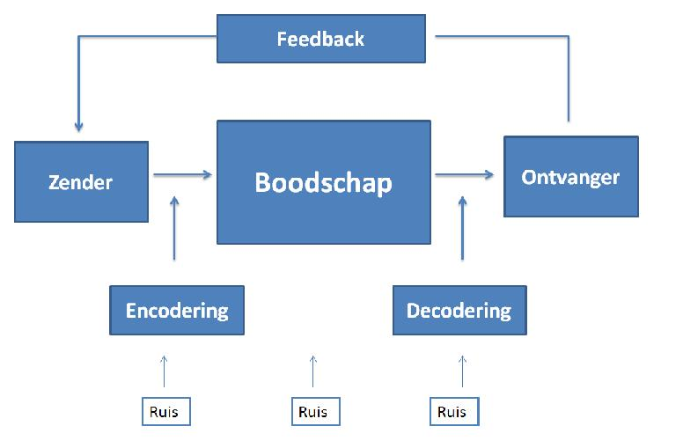
Shannon & Weaver
<number> |

Slide 16
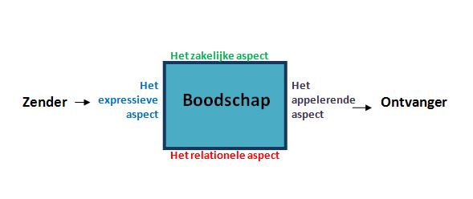
Communicatie volgens Schulz von Thun
Notes:
Friedemann Schulz von Thun (b. August 6, 1944 in Soltau) is a German psychologist and expert for interpersonal communication and intrapersonal communication. Schulz von Thun worked as a professor of psychology at the University of Hamburg until his retirement on 30 Sep. 2009

Slide 17

Zakelijke aspect > mededeling van feit
(gezegd is: het stoplicht staat op groen)
Expressieve aspect > Hoe kom je over?
(reactie: wat ben je weer nerveus!)
Relationele aspect > relatie zender/ontvanger
speelt mee (Ik ga nooit meer rijden als jij naast me zit!)
Appellerende aspect = wat wil je zeggen met de medeling?
(trap dat gas nou toch eens wat dieper in!)

Slide 18
Tot volgende week!
Succes
Vergeet niet de les voor te bereiden
Voor vragen: stuur een e-mail of kom langs in het spreekuur (12.30-13.15).

